Slide 1
SWCD
For LDW/LKA
2017/10/17
林贤德

Slide 2
数据计算
LDW触发条件
LDW告警逻辑
LKA轨迹计算
LKA主控逻辑
横向控制算法

Slide 3
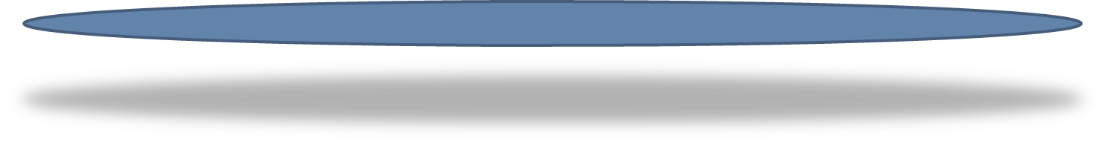
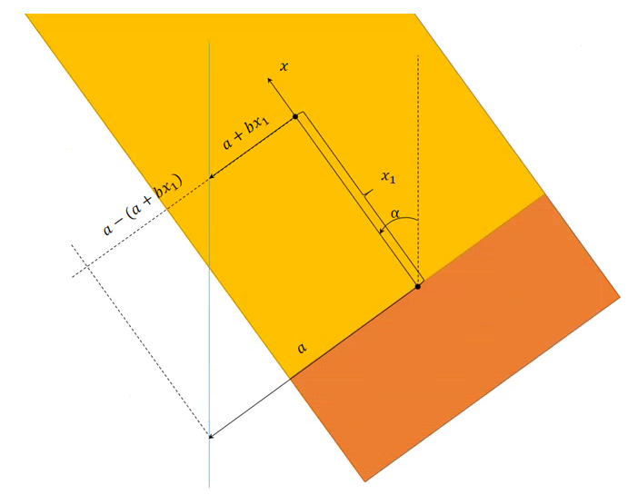
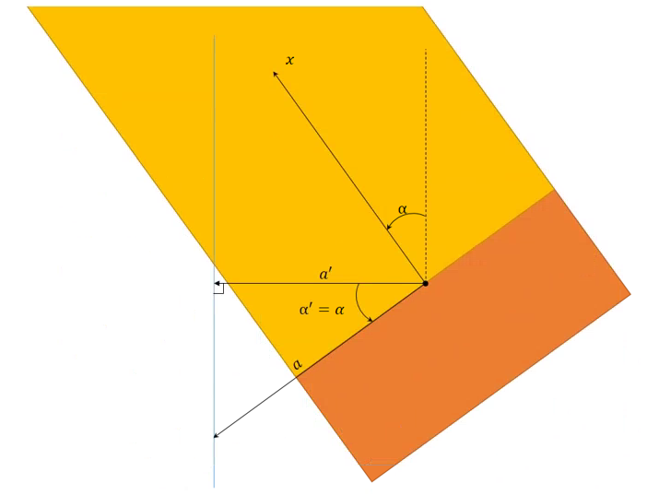
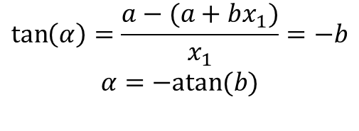
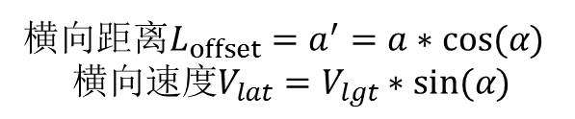

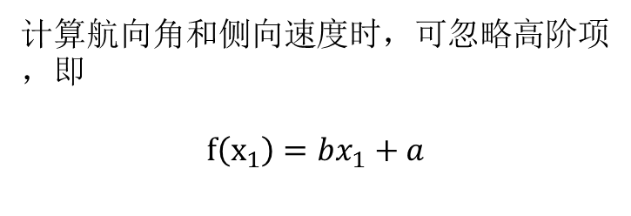
车道线模型
车道线$多项式：f\left(x\right)=dx^{3}+cx^{2}+bx+a$
计算航向角和侧向速度时，可忽略高阶项，即
$$f\left(x_{1}\right)=bx_{1}+a$$
$$\tan\left(α\right)=\frac{a−(a+bx_{1})}{x_{1}}=−b$$
$$α=−atan⁡(b)$$
横向$距离{L_{offset}=a}^{′}=a∗cos⁡(α)$
$${横向速度V}_{lat}=V_{lgt}∗sin⁡(α)$$

Slide 4
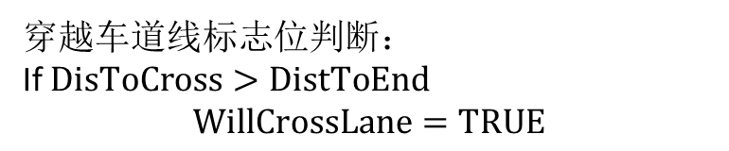
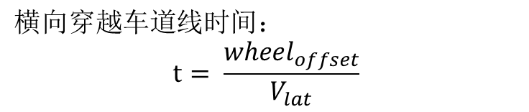
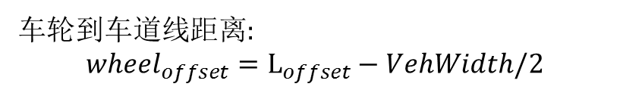
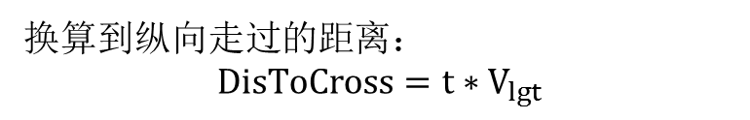
穿越车道距离
车轮$到车道线距离:$
$$wheel_{offset}=L_{offset}−VehWidth/2$$
$$横向穿越车道线时间：$$
$$t= \frac{whe{el}_{offset}}{V_{lat}}$$
换算到纵向走过的距离$：$
$$DisToCross=t∗V_{lgt}$$
穿越车道线标志位判断：
If $DisToCross>DistToEnd$
$$WillCrossLane=TRUE$$

Slide 5

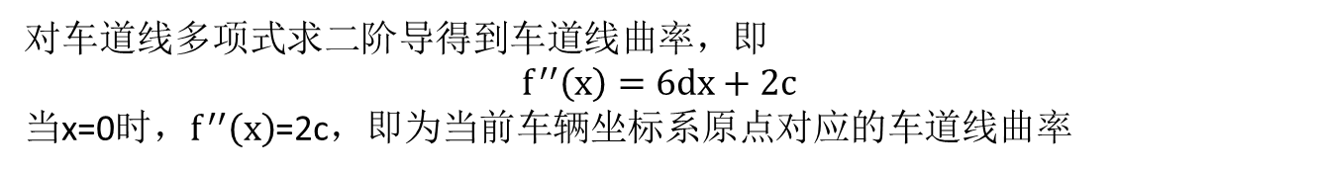
道路曲率信息
车道线$多项式：f\left(x\right)=dx^{3}+cx^{2}+bx+a$
对车道线多项式求二阶导得到车道线曲率，即
$f^{′′}\left(x\right)=6dx+2c$
当x=0时，$f^{′′}\left(x\right)$=2c，即为当前车辆坐标系原点对应的车道线曲率
道路曲率：
Cr_Road = (Cr_RoadLeft + Cr_RoadRight)/2

Slide 6
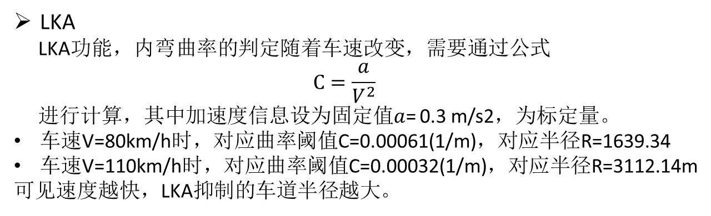
内弯检测
LDW
内弯曲率设定为0.00071 (1/m)，对应半径R=1408.45m。
当计算的车道线曲率大于该阈值时，则认为车辆跑在内弯车道线上，抑制LDW告警功能。
LKA
LKA功能，内弯曲率的判定随着车速改变，需要通过公式
$$C=\frac{a}{V^{2}}$$
进行计算，其中加速度信息设为固定值$a$= 0.3 m/s2，为标定量。
车速V=80km/h时，对应曲率阈值C=0.00061(1/m)，对应半径R=1639.34
车速V=110km/h时，对应曲率阈值C=0.00032(1/m)，对应半径R=3112.14m
可见速度越快，LKA抑制的车道半径越大。

Slide 7
LDW

Slide 8
LDW触发条件
Offset<0m,
On lane marker, trig LDW
LDW zone
(0~-vehWidth/2), keep warning
T_lat<0.27s, will cross the lane
sLKA启动时，该阈值从0更新为-0.12m
最短告警时间=0.6s;
最长告警时间=1.5s;

Slide 9
LDW告警逻辑

Slide 10
LKA

Slide 11
轨迹模型
加速度曲线

Slide 12
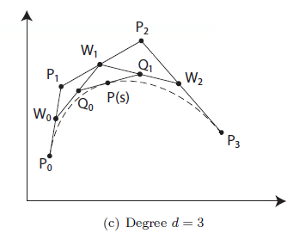
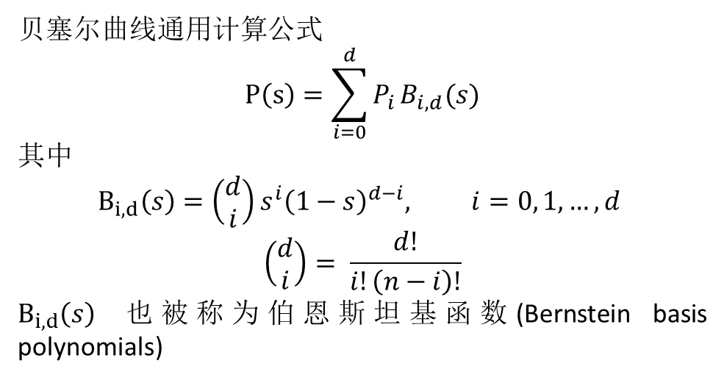
贝塞尔曲线（Bezier Curve）
贝塞尔曲线通用计算公式
$$P\left(s\right)=\sum_{i=0}^{d}{P_{i}}B_{i,d}(s)$$
其中
$$B_{i,d}\left(s\right)=\begin{aligned}\left(\begin{aligned}d \\ i\end{aligned}\right)s^{i}{\left(1−s\right)}^{d−i}, i=0, 1, …, d \end{aligned}$$
$$\left(\begin{aligned}d \\ i\end{aligned}\right)= \frac{d!}{i!\left(n−i\right)!}$$
$B_{i,d}\left(s\right)$ 也被称为伯恩斯坦基函数(Bernstein basis polynomials)

Slide 13
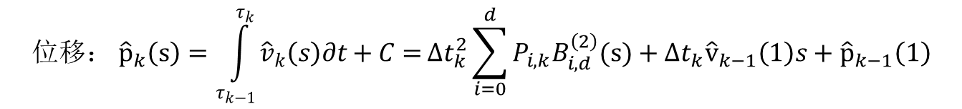
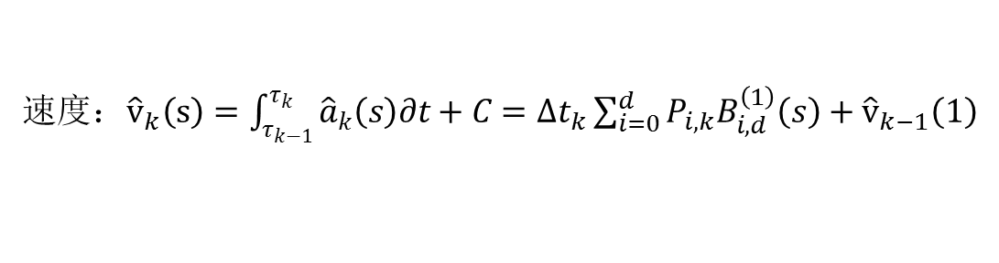
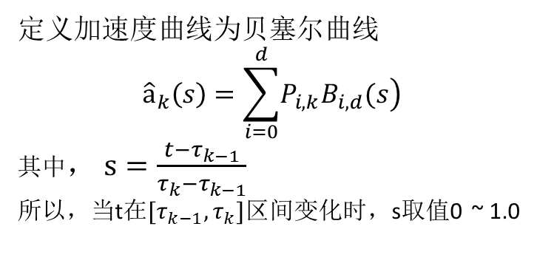
加速度曲线定义
定义$加速度曲线为贝塞尔曲线$
$${\hat{a}}_{k}\left(s\right)=\sum_{i=0}^{d}{\left.P_{i,k}B_{i,d}(s\right)}$$
其中$， s=\frac{t−τ_{k−1}}{τ_{k}−τ_{k−1}}$
所以，当t在$[τ_{k−1},τ_{k}]$区间变化时，s取值0 ~ 1.0
速度：${\hat{v}}_{k}\left(s\right)=\int_{τ_{k−1}}^{τ_{k}}{{\hat{a}}_{k}\left(s\right)∂t+C}=∆t_{k}\sum_{i=0}^{d}{P_{i,k}B_{i,d}^{\left(1\right)}\left(s\right)+{\hat{v}}_{k−1}\left(1\right)}$
$${位移： \hat{p}}_{k}\left(s\right)=\int_{τ_{k−1}}^{τ_{k}}{{\hat{v}}_{k}\left(s\right)∂t+C=}∆t_{k}^{2}\sum_{i=0}^{d}{P_{i,k}B_{i,d}^{\left(2\right)}(s)+{∆t_{k}\hat{v}}_{k−1}\left(1\right)s+{\hat{p}}_{k−1}\left(1\right)}$$

Slide 14
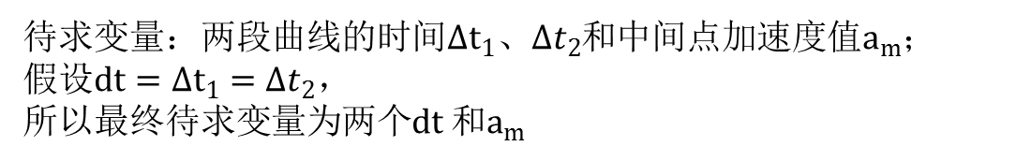
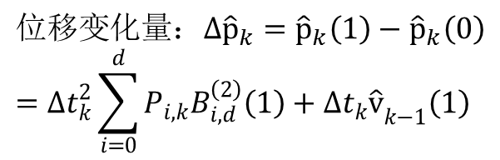
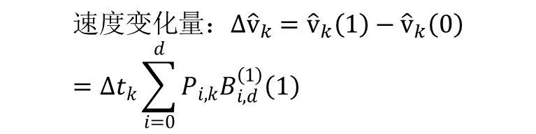
轨迹计算
各段曲线内的变化量：
$$速度变化量：∆{\hat{v}}_{k}={\hat{v}}_{k}\left(1\right)−{\hat{v}}_{k}\left(0\right)=∆t_{k}\sum_{i=0}^{d}{P_{i,k}B_{i,d}^{\left(1\right)}\left(1\right)}$$
$$位移变化量：∆{\hat{p}}_{k}={\hat{p}}_{k}\left(1\right)−{\hat{p}}_{k}\left(0\right)=∆t_{k}^{2}\sum_{i=0}^{d}{P_{i,k}B_{i,d}^{\left(2\right)}\left(1\right)+{∆t_{k}\hat{v}}_{k−1}\left(1\right)}$$
待求变量：两段曲线的时间$∆t_{1}、∆t_{2}$和中间点加速度值$a_{m}$；
假设$dt=∆t_{1}=∆t_{2}，$
所以最终待求变量为两个$dt 和a_{m}$

Slide 15
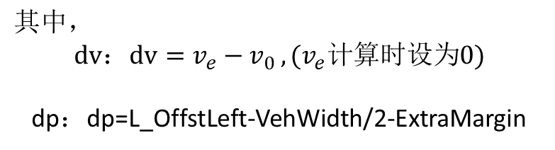
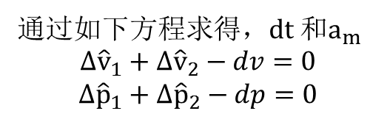
轨迹计算
通过如下方程求得，$dt 和a_{m}$
$$∆{\hat{v}}_{1}+∆{\hat{v}}_{2}−dv=0$$
$$∆{\hat{p}}_{1}+∆{\hat{p}}_{2}−dp=0$$
$$其中，$$
$dv$：$dv=v_{e}−v_{0 },{(v}_{e}计算时设为0)$
dp：dp=L_OffstLeft-VehWidth/2-ExtraMargin

Slide 16
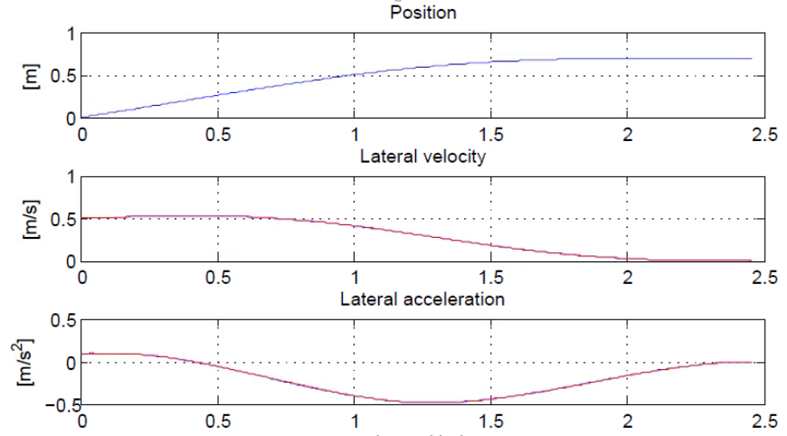
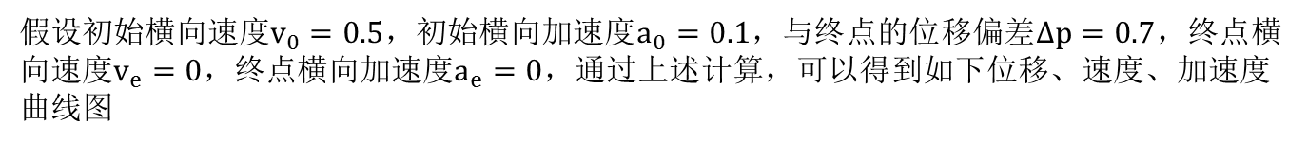
轨迹曲线图
假设初始横向速度$v_{0}=0.5$，初始横向加速度$a_{0}=0.1$，与终点的位移偏差$∆p=0.7$，终点横向速度$v_{e}=0$，终点横向加速度$a_{e}=0$，通过上述计算，可以得到如下位移、速度、加速度曲线图

Slide 17
LKA主控逻辑

Slide 18
触发控制条件

Slide 19
抑制和取消抑制

Slide 20
Complete控制条件
Complete intervention :
V_lat < 0.075m/s
车到轨迹的距离>0

Slide 21
LATCTRL

Slide 22
侧向控制系统中关键变量
汽车当前点距离为Δy
预瞄点到轨迹的距离为Y_{L2}
侧偏角和航向角行驶的距离为L*sin(ΔΨ)
在当前汽车坐标系下，预瞄一段距离由于道路曲率造成的距离为Δy_{L2}

Slide 23
控制系统整体框图
从上图可以看出，侧向控制策略有两部分组成：
1、道路曲率造成的位置偏差控制；
2、当前车辆到轨迹距离的偏差消除控制

Slide 24
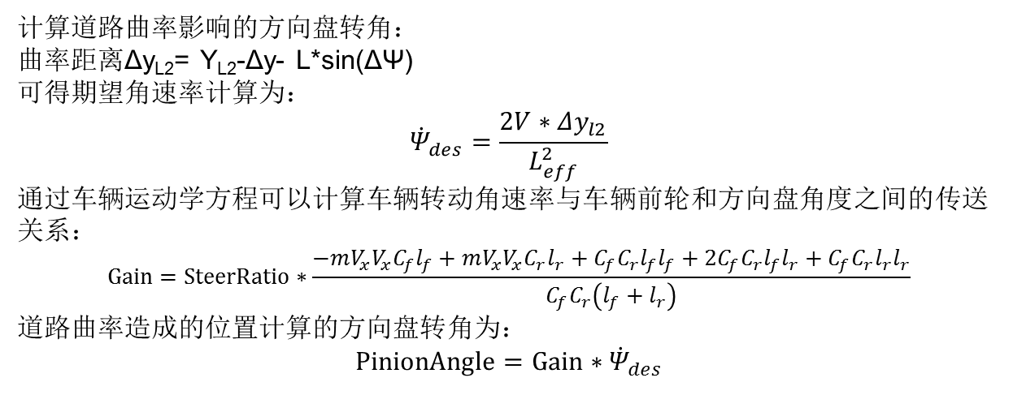
前馈控制框图
计算道路曲率影响的方向盘转角：
曲率距离Δy_{L2}= Y_{L2}-Δy- L*sin(ΔΨ)
可得期望角速率计算为：
$${\dot{Ψ}}_{des}=\frac{2V∗Δy_{l2}}{L_{eff}^{2}}$$
通过车辆运动学方程可以计算车辆转动角速率与车辆前轮和方向盘角度之间的传送关系：
$$Gain=SteerRatio∗\frac{−mV_{x}V_{x}C_{f}l_{f}+{mV_{x}V_{x}C}_{r}l_{r}+C_{f}C_{r}l_{f}l_{f}+{2C}_{f}C_{r}l_{f}l_{r}+C_{f}C_{r}l_{r}l_{r}}{C_{f}C_{r}\left(l_{f}+l_{r}\right)}$$
道路曲率造成的位置计算的方向盘转角为：
$$PinionAngle=Gain∗{\dot{Ψ}}_{des}$$

Slide 25
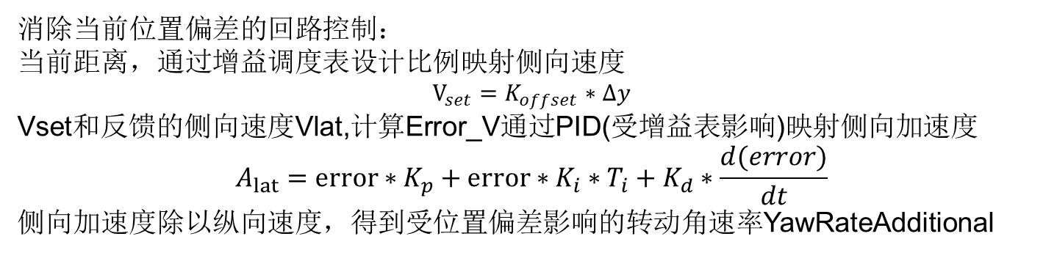
反馈控制框图
消除当前位置偏差的回路控制：
当前距离，通过增益调度表设计比例映射侧向速度
$$V_{set}=K_{offset}∗Δy$$
Vset和反馈的侧向速度Vlat,计算Error_V通过PID(受增益表影响)映射侧向加速度
$$A_{lat}=error∗K_{p}+error∗K_{i}∗T_{i}+K_{d}∗\frac{d(error)}{dt}$$
侧向加速度除以纵向速度，得到受位置偏差影响的转动角速率YawRateAdditional

Slide 26
增益表框图
1、将PinionAngle通过高通滤波器，取1s中的均方差值，通过查表映射乘方向盘的活跃度，与设定的目标活跃度相减，设定为一个动态变量eActivity
2、根据驾驶员是否介入、位置Δy的大小和动态变量eActivity，计算出动态参数的变化率
3、计算动态参数，采用一阶积分
4、将系数与设定的Koffset、Kp、Ki、Kd系数相乘、得到最后用于控制的参数列表

Slide 27
控制算法-位置环P控制
1、Vset=Koffset*Δy，带入上述的约束条件，使位置环控制的速度在约束条件内

Slide 28
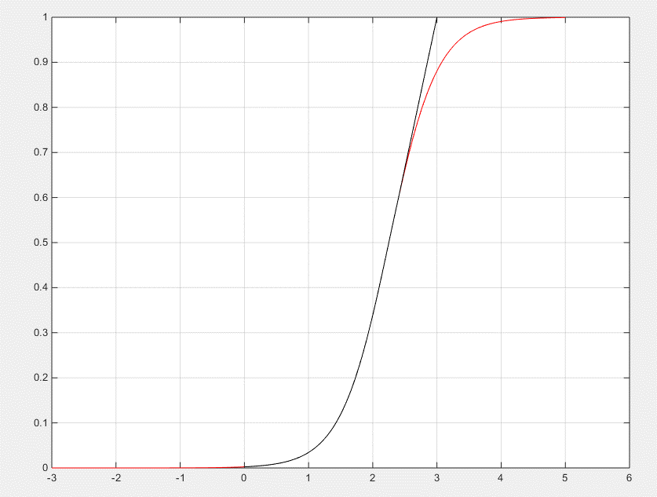
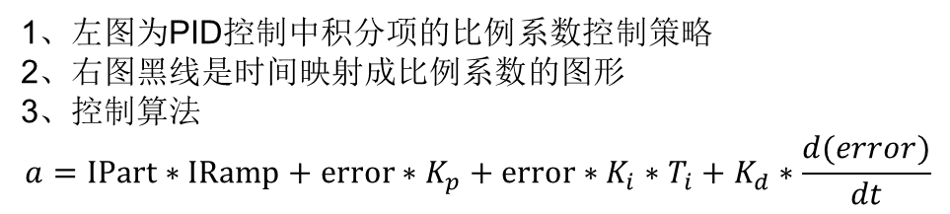
控制算法-速度环PID控制
1、左图为PID控制中积分项的比例系数控制策略
2、右图黑线是时间映射成比例系数的图形
3、控制算法
$$a=IPart∗IRamp+error∗K_{p}+error∗K_{i}∗T_{i}+K_{d}∗\frac{d(error)}{dt}$$

Slide 29

Thank You！

